Slide 1
פרשת השופטים
השוואה בין ספר שמות לדברים
ההבדל בין חכם לנבון
כקטן כגדול תשמעון

Slide 2

השוואה בין ספר שמות לספר דברים
ספר דברים חוזר על מצוות ואירועים שהיו בעברם של ישראל
אחד האירועים הוא מינוי השופטים.
כתוב ע"פ השוואה שלמדנו בכיתה לפחות שני דברים דומים המשותפים לפרשיות ושני דברים שונים שאינם משותפים לפרשיות
25 נק'

Slide 3
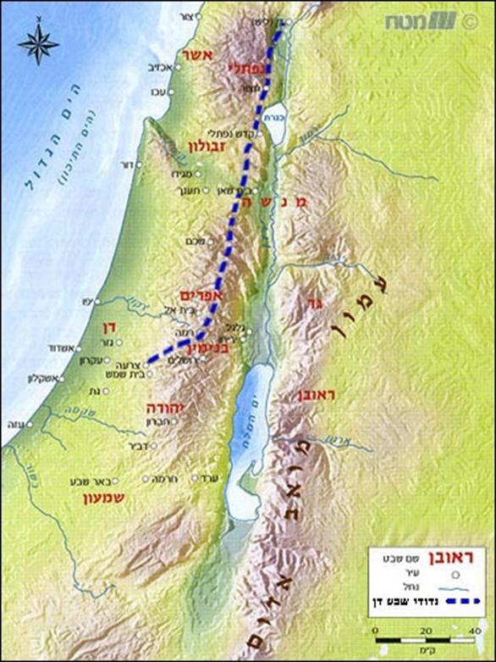
ההבדל
כתוב לדעתך מדוע התורה שמה דגש שונה בספר דברים ?
10 נק'

Slide 4
חכם או נבון
15 נק'
"...זו היא ששאל אריוס את רבי יוסי מה בין חכמים לנבונים, חכם דומה לשולחני[מחליף שטרות] עשיר כשמביאין לו דינרין לראות רואה וכשאין מביאין לו יושב ותוהא
נבון דומה לשולחני תגר כשמביאין לו מעות לראות רואה וכשאין מביאין לו מחזר ומביא משלו" [רש"י דברים א יג]
על פי דברי רש"י הגדירו מיהו אדם "חכם" ו מיהו אדם "נבון "?

Slide 5
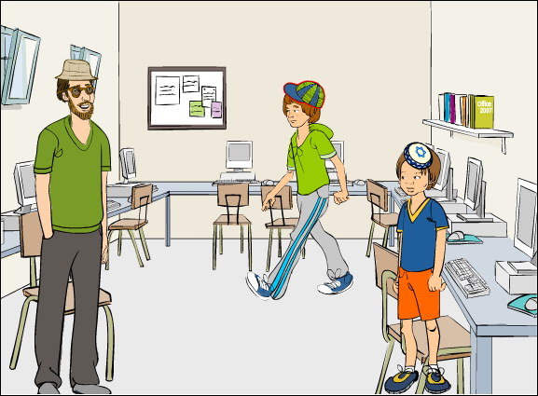
שלום יוסי מה נשמע ?
שלומי בסדר יהודה , ברוך ה' !
יואב הכל בסדר איתך?
את האמת ששניכם צודקים .
מצד אחד עדיף להיות חכם כי חכם יודע המון, את כל מה שהוא למד
מצד שני עדיף להיות נבון כי כך אתה יכול להעמיק בדברים ולהבין דבר מתוך דבר
את האמת לא ממש !
אני ויהודה התווכחנו כל היום
אני טענתי שעדיף להיות חכם ויהודה טען שעדיף להיות נבון

Slide 6

לא ,לא שמעתי
WOW לא ידעתי את זה
אתה צודק אבל מי אמר שהמידע בויקפדיה מדוייק
יוסי אני לא מבין אותך ?
ביימנו למה צריך אנשים חכמים העולם מוצף בידע
לחיצת כפתור GOOGEL על תוכנת ויקפדיה ואני משיג את כל הידע שאני צריך
אז לפני שאני אראה לך דוגמאות ל"חכמת המונים" לידיעתך מחקרים מראים שבויקפדיה יש פחות טעיות מאינצקלופדיה העברית/ ומבריטניקה
הההה....אתה מהדור הישן !
שמעת פעם על המושג "חכמת המונים "?
אז בוא נראה סרטון על חכמת המונים
כנס לקישור הבא
"חכמת המונים"

Slide 7
חכמת המונים
קרא בויקפדיה על הערך חכמת המונים
חשוב אלו תוכנות אתה מכיר היום שמבוססות על "חכמת המונים"
15 נק'

Slide 8
זה באמת ההבדל בין "חכם" ל"נבון"
אני נבון ואלמד אתכם כיצד יש לחפש בגוגל .
ולא להישאר רק עם המידע שיש לי...
מה הבעיה?
מקיש בgoogel
אז זהו שישנה בעיה
הרבה פעמים אנשים לא יודעים לחפש בגוגל והם מבזבזים המון זמן ואז הם לא יוצאים "חכמים "וגם לא "נבונים "
לכן אני טוען צריך לחזור לספרים. ומספיק להיות חכמים!
עדיין אבל לא הושגה ההכרעה .
בנוגע ל"חכמת ההמונים" אני מסכים !אך מה אדם עושה שאין לו מידע בנושא והוא לא מופיע "בויקפדיה"

Slide 9
אנו לא נלמד את כל כללי החיפוש בגוגל אלא נעשה משימה קטנה שתמחיש כמה חשוב לדעת את כללי החיפוש
15 נק'
לדוגמא אם ברצוני להשלים משפט או ביטוי ואיני זוכר או שאיני יודע כיצד המשפט מתחיל או מסתיים
הקליד '*' במקום המילה / המילים החסרות
לדוגמא : אם אני רוצה לחפש את המשפט אם תרצו אין זו אגדה ושכחתי את המשפט תרצו אכתוב בגוגל אם '*' אין זו אגדה והקבל את המילה החסרה.
תרגיל : השלימו את המשפטים / פסוקים הבאים :
1.לא אוכל לבדי '*' אתכם =
2.ויתן אותם '*' על העם=
3. אנשים '*' וידעים=
4. ויבחר משה אנשי '*' מכל ישראל =

Slide 10
כקטן וכגדול תשמעון
30 נק'
רש"י פירש את הפסוק בשלשה פרושים ,צפה בסרטונים שלפניך וכתוב את הפירוש המתאים ברש"י לסרטון – ציינו האם השופט שומר את הדין
שימו לב שבסרטונים בחלק מהמקרים השופט שומר את הדין ובחלקם לא
סרטון א -
סרטון ב-
סרטון ג -
סרטון ד -

